Slide 1
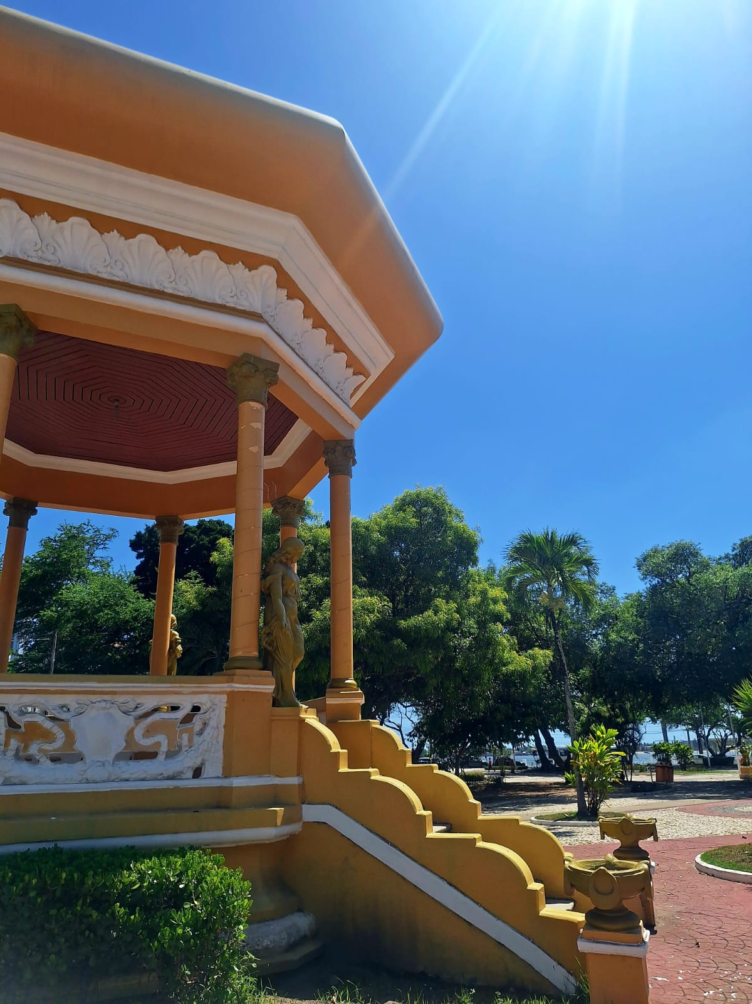
RELATÓRIO DE GESTÃO
CONSELHO DE ARQUITETURA E URBANISMO DE SERGIPE CAU/SE
2023
Praça Fausto Cardoso em Aracaju/SE
Foto: Karinne Santiago

Slide 2
Sumário
1
Mensagem da Presidente
1. Visão Geral Organizacional e Ambiente Externo
  2. Governança, Estratégia e Alocação de Recursos
  3. Riscos, Oportunidades e Perspectivas
  4. Resultados e Desempenho da Gestão
  5. Alocação de Recursos e Áreas Especiais da Gestão
  6. Informações Orçamentárias, Financeiras e Contábeis
  7. Anexos e Apêndices
02

Slide 3
Mensagem da Presidente
2
Apresentamos neste momento o Relatório do exercício 2023, Gestão 2021-23 do Conselho de Arquitetura e Urbanismo de Sergipe.
As informações aqui reunidas, atendendo o quanto exige a legislação e pautando-se na pratica da transparência, referem-se ao último ano de gestão da ex-presidente Heloísa Diniz e retrata as ações, execução e atuação do Conselho, na busca da Arquitetura e Urbanismo responsável e de excelência, indispensável para construção de uma sociedade cada vez mais inclusiva e promotora de melhores cidades para a vida humana.
Os resultados alcançados são frutos da execução do Planejamento Estratégico, com o apoio, competência e eficiência da reduzida equipe do CAU/SE, que com dedicação enfrentou as dificuldades para o alcance das metas com os exíguos recursos que compunham o Planejamento Orçamentário 2023, ressaltando-se que o CAU/SE está classificado como um CAU Básico, ou seja, com menor estrutura e arrecadação.
Neste período de transição, ao assumir a nova gestão 2024-2026, tomamos como premissa o reconhecimento de ações das gestões anteriores que resultaram exitosas, ações fiscalizatórias inteligentes e presenciais alcançando outros municípios além da capital sergipana, ações de Assistência Técnica a Habitação de Interesse Social (ATHIS) contemplando projetos em municípios do interior sergipano, ações de educação com foco no ensino e formação, bem como o efetivo atendimento aos profissionais, incluindo no planejamento 2024 ações similares com mesmas naturezas e objetivos.
Para esta Presidência, a gestão 2024-2026 representa também um retorno ao empenho de força e fé para uma atuação eficaz do Conselho, assim como o fortalecimento e valorização da Arquitetura e Urbanismo do Estado de Sergipe e do Brasil.

Slide 4
Mensagem da Presidente
3
Assim agradecendo o trabalho desenvolvido em 2023 pela equipe do CAU/SE - servidoras(es), conselheiras(os) titulares e suplentes- em consonância com o CAU/BR e nossos representantes federais, seguiremos juntos no cumprimento da finalidade do CAU que consiste em fiscalizar, disciplinar e orientar o exercício da profissão no âmbito de sua competência territorial, bem como pugnar pela valorização de Arquitetura e Urbanismo.
Seguimos Fortes!!
Karinne Santiago Almeida
Presidente do CAU/SE
(2024-2026)

Slide 5

Slide de balanced scorecard 1
4
1. VISÃO GERAL ORGANIZACIONAL E AMBIENTE EXTERNO

Slide 6
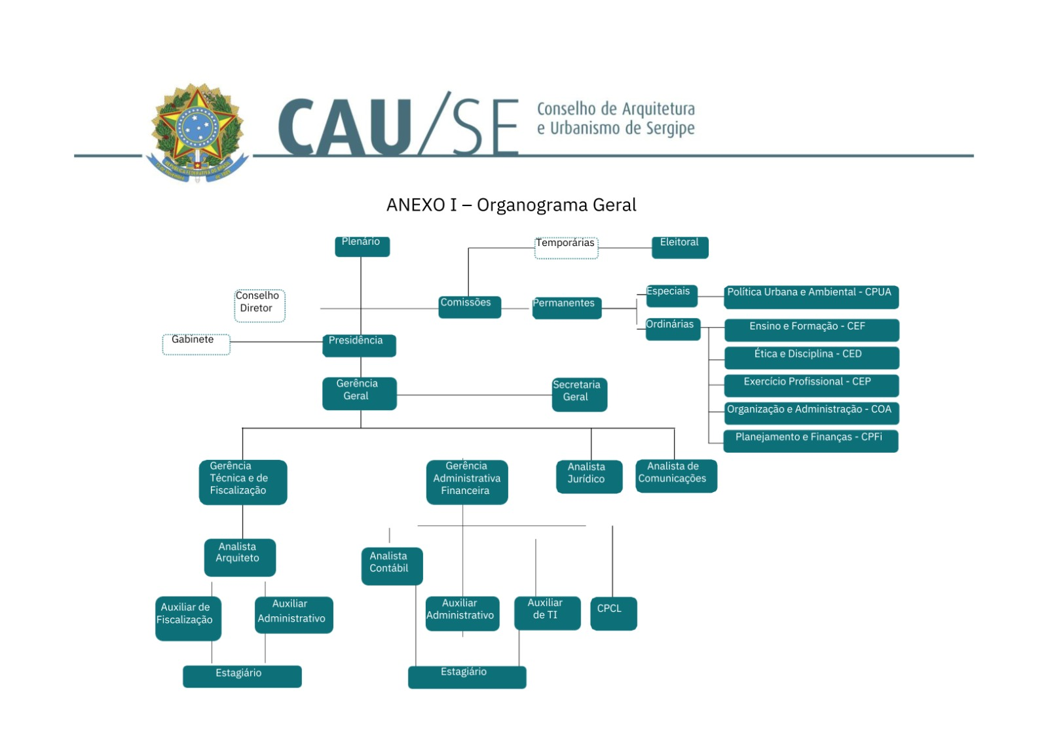
Estrutura organizacional
Organograma
Fonte: CAU/SE
Disponível em: https://transparencia.cause.gov.br/wp-content/uploads/PCCR-CAU-SE-Anexo-I-Organograma-Geral-1.pdf

Slide 7
Slide de balanced scorecard 1
Quem é quem
Heloísa Diniz
Presidente
presidente@cause.gov.br
O CAU/SE, autarquia federal criada pela Lei Federal n.º 12.378, tem como função orientar, disciplinar e fiscalizar o exercício da profissão, zelar pela fiel observância dos princípios de ética e disciplina da classe em todo o território nacional e pugnar pelo aperfeiçoamento da arquitetura e urbanismo.
Eduardo Rodrigues dos Santos
(Comissão de Organização e Administração)
eduardorodrigues.zima@gmail.com
Leonardo Ribeiro Maia
(Comissão de Ensino e Formação)
arquitetoleomaia@gmail.com
Hugo Lobão Alves
(Comissão de Exercício Profissional)
hglobao@gmail.com
Shirley Carvalho Dantas
(Comissão de Política Urbana e Ambiental)
scd.arq@hotmail.com
Hugo Lobão Alves
(Vice-presidente)
hglobao@gmail.com
Nathalia Moura Barbosa
(Comissão de Ética e Disciplina)
nathalia_bm@outlook.com
Shirley Carvalho Dantas
(Comissão de Planejamento e Finanças)
scd.arq@hotmail.com

Slide 8
Slide de balanced scorecard 1
Quem é quem
A equipe de colaboradores do CAU/SE conta com 08 profissionais, sendo 06 efetivos e 02 cargos de livre provimento. Em auxílio às atividades dos setores, o Conselho conta ainda com 05 estagiários.
David Felipe Pinheiro Gonçalves
(Diretor Adm. Financeiro)
david.goncalves@cause.gov.br
Hanna Oliveira Moreira
(Gerente de Operações)
gerenciaoperacional@cause.gov.br
Katiuscia Oliveira de Carvalho
(Gerente Adm. Financeiro)
financeiro@cause.gov.br
Susiene Almeida de Oliveira
(Agente de Fiscalização)
fiscalizacao@cause.gov.br
Mileise Oliveira Santos
(Secretária da Presidência)
secretariageral@cause.gov.br
Marcos Danilo de Lira Gomes
(Assistente de Atendimento)
atendimento@cause.gov.br
Anna Beatriz da Silva
(Assistente de Atendimento)
atendimento@cause.gov.br
Thayane Rodrigues Almeida
(Auxiliar de Fiscalização)
fiscalizacao@cause.gov.br
Gabrielle Santos Silva
(Estagiária)
Michael Douglas Santos Conceição
(Estagiário)
Maria Rayanne Santos Silva
(Estagiária)
Victoria Laurindo Ferreira
(Estagiária)
Rodrigo Gama da Fonseca
(Estagiário)

Slide 9
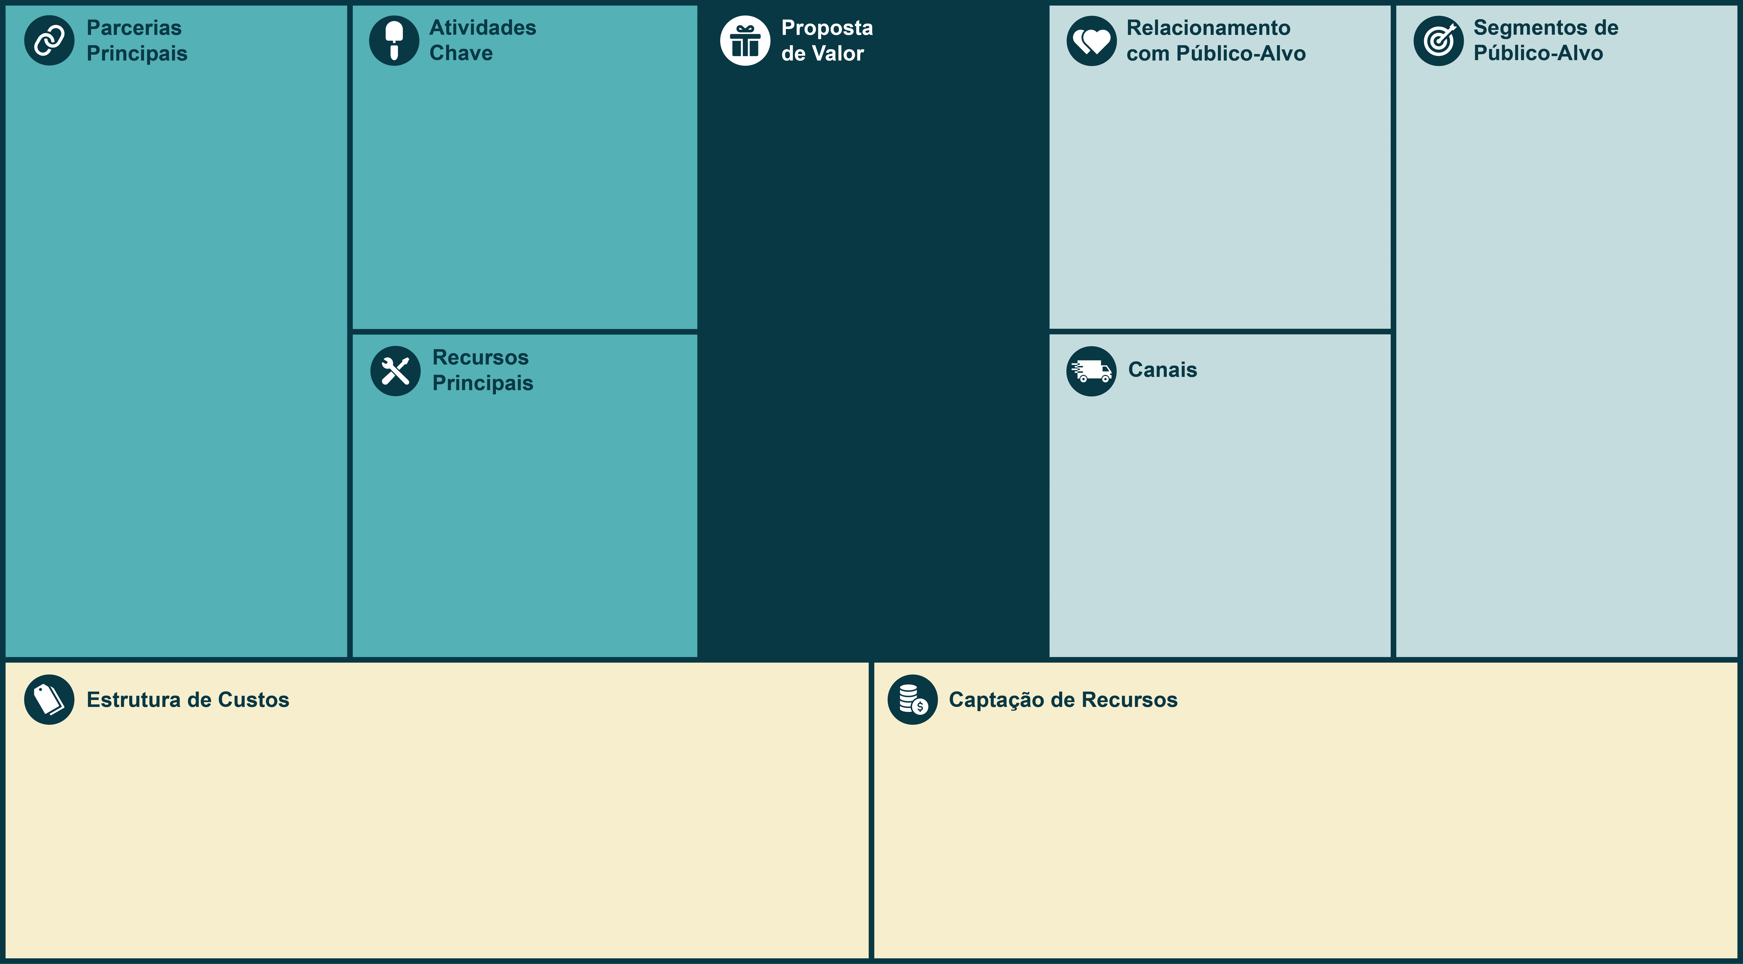
Modelo de Negócio
A sociedade.
Órgãos públicos nas três esferas de governo.
Conselhos profissionais.
Instituições de ensino e pesquisa.
Arquitetos e urbanistas.
Entidades de classe.
Empresas de construção.
Desenvolvimento de produtos e serviços
Plano de Fiscalização
Gestão da informação (Gestão do conhecimento)
Gestão eletrônica de documentos e processos - GED
Gestão do relacionamento
Comunicação E Atendimento
Planejamento e gestão estratégica
Prestação de contas
Produção de encontros presenciais (palestras, feiras e mostras especializadas, seminários, oficinas, congressos, conferências, outros)
Normatização da profissão E Consultoria/ orientações
Treinamento/cursos de capacitação
Convênios ( implantação e funcionamento de escritórios modelo, projetos e pesquisas)
Plano de Comunicação
Residência Técnica
Ética e transparência.
Excelência organizacional.
Comprometimento com a inovação.
Unicidade e integração.
Democratização da informação e conhecimento.
Interlocução da arquitetura e urbanismo na sociedade.
Call Center
Redes Sociais - Fóruns de debate
Mídia (imprensa, revistas especializadas, eventos relacionados, publicações gerais do CAU) / Mídia subliminar
Portal do CAU
SICCAU (considerado apenas como canal de entrega)
Atendimento presencial pelos CAU/UF/ Canais de atendimento presencial (pelo CAU e parceiros)
Ouvidoria
Encontros presenciais (palestras, feiras e mostras especializadas, seminários, workshops, congressos, conferências, outros)
Programa de benefícios (plano de saúde, convênios com instituições de ensino, certificadoras, desconto para ingressos de eventos da profissão, outros)
Apps/IGEO para mostrar quem são os arquitetos das obras
    Classificações:
    Relações de prestação de serviços.
    Relações politicas e institucionais.
    Relações de fiscalização.
    Relações de formação profissional e pesquisa.
    Relações de captação de recursos.
    Relações associativas.
    Relações culturais e científicas.
    Público infanto-juvenil.
    Sociedade.
Capital humano
  Conselheiros BR e UF
  Colaboradores do CAU
    Funcionários, Contratados, Conveniados
Infraestrutura física
Sedes Nacionais, Estaduais e Escritórios
Pontos de atendimento dedicados/móveis/provisórios ou compartilhados com os parceiros: instituições de ensino, prefeituras,
Tecnologia
  SICCAU/Portal/
  CRM (Customer Relationship Management)
  Inteligência geográfica/ Implanta/ APP/SGI/SEI
Online
SICCAU
Portal online
Presencial
Sedes Regionais (fiscais/funcionários)
Pontos móveis/provisórios de atendimento (fiscais/funcionários)
Pontos de atendimento dedicados ou compartilhados com os parceiros: instituições de ensino, Prefeituras Municipais
Publicidade
Publicações
Recursos Áudio Visuais
Assessoria de Imprensa
Sistemas de informação:
  Sistemas de relacionamento com o arquiteto e urbanista (acervarão, registro e certificação);
  Data Center.
Capital humano.
Operação, ampliação e aprimoramento dos sistemas de fiscalização.
Produção de encontros presenciais (palestras, feiras e mostras especializadas, seminários, oficinas, congressos, conferências, outros).
Infraestrutura física (construção e manutenção das sedes).
Aquisição de estudos com impacto na arquitetura e urbanismo.
Parcerias nacionais e internacionais para inovação, projetos, integração de políticas públicas, produção de conhecimento, patrocínio e convênios;
Desenvolvimento / precificação de produtos e serviços.
Comunicação e marketing.
Capacitação continuada – reciclagem profissional.
Reuniões plenárias e de comissões para a normatização da atividade profissional.
Premiações (valorização das boas práticas / concurso de TCC).
Anuidades.
Emissão de RRT e certidões.
Fiscalização atuante (novas RRT e multas).
Convênios e parcerias para fiscalização (cartórios, sindicatos, etc.).
Locação e serviço de TI.
Propagandas, com incentivo ao uso do site do CAU.
Modelo de Negócios
Fonte: CAU/BR

Slide 10
Cenário Externo
O ano de 2023 destaca-se pelo inicio de um novo governo no Brasil, marcado por divergência politicas-sociais que causaram muitos transtornos. Para agravar o retardo na alavancagem e melhoria da economia no pós pandemia, ainda sofrendo os graves efeitos da COVID, e, assim como o resto do mundo, tendo que conviver com a continuidade da guerra entre Ucrânia e Rússia, que continuou impactando nas cadeias de produção, influenciando de maneira considerável a economia mundial. Abalando mais o cenário econômico, teve inicio a guerra entre Israel e o grupo extremista Hamas , no Oriente Médio, trazendo impactos para economia mundial e consequentemente, para já sofrida economia brasileira com relação ao efeito inflacionário que o aumento dos combustíveis ocasiona.
Longe ainda de qualquer nível de tranquilidade desejável, o Brasil continuou enfrentando um cenário de incertezas, sobretudo no campo político, na reafirmação da Democracia após uma tentativa de golpe, e com descrença do mercado na retomada do crescimento da economia brasileira. Apesar de tantas ocorrências e enfrentamentos sociais, ainda que em passos lentos, não houve decréscimo do PIB, o que por si só é positivo.
No campo da construção civil, merece destaque uma leve recuperação , com redução do Índice Nacional da Construção Civil (SINAPI), que fechou 2023 com uma taxa acumulada de 2,55% representando uma redução de 8.35 pontos percentuais em relação a 2022 que foi de 10,9%, representando certo alivio para o mercado da construção. Esse cenário proporcionou uma desaceleração do custo da construção no Nordeste, representando em 2023 um valor médio de R$ 1.593,03 por metro quadrado, sendo Sergipe o estado que apresentou o menor valor R$ 1.529,30, de acordo com o SINAPI, produzido conjuntamente pelo Instituto Brasileiro de Geografia e Estatística (IBGE) e a Caixa Econômica Federal.
O que se verifica é a perspectiva de crescimento para o setor em 2024, com a retomada de obras no mercado imobiliário, impulsionadas pelo projeto Minha Casa Minha Vida, possibilitando a aceleração do crescimento. Em se confirmando haverá também uma significativa melhoria do mercado de trabalho para os profissionais Arquitetos e Urbanistas.
Fonte de dados:
https://agenciadenoticias.ibge.gov.br/agencia-sala-de-imprensa/2013-agencia-de-noticias/releases/38878-indice-nacional-da-construcao-civil-varia-0-26-em-dezembro

Slide 11



Cenário Interno
1773 Arquitetas, Arquitetos e Urbanistas
209 Empresas de Arquitetura e Urbanismo
9706 Registros de Responsabilidade Técnica - RRT
No período de janeiro à dezembro do corrente ano, o CAU/SE arrecadou R$ R$ 1.514.523 (107,2% do previsto), com suas receitas de arrecadação (anuidades, RRT e taxas e multas). Tal desempenho representa um aumento de 1,71% frente ao ano de 2022.

Slide 12

Slide de balanced scorecard 1
2.GOVERNANÇA, ESTRATÉGIA,
ALOCAÇÃO DE RECURSOS.

Slide 13
Estrutura de Governança
Mediante Portaria Presidencial CAU/Br foi criado criando grupo de trabalho para atuar nas ações de estruturação e implantação das políticas de governança institucional e de gestão de riscos e controles internos, e de programa de integridade.
As minutas das portarias normativas resultantes encontram-se em fase de aprovação pelo Conselho Diretor do CAU/BR para a institucionalização no âmbito do CAU:
Governança organizacional.
Política de Gestão de Integridade, Riscos e Controles Internos.
A estrutura de governança, extensível aos CAU estaduais, foi identificada dentro dos preceitos contidos no Referencial Básico de Governança, 3ª edição, expedido pelo Tribunal de Contas da União (TCU), conforme segue.
Estrutura de Governança do CAU
I. Instâncias externas:
• TCU
• CGU
II. Instâncias externas de apoio:
• Auditoria independente contratada pelo CAU/BR
•Controle social organizado
• Fórum de Presidentes
III. Instâncias internas:
• Plenário do CAU/UF
• Conselho Diretor do CAU/UF
• Colegiado de Governança do Centro de Serviços Compartilhados do CAU (CSC-CAU)
• Colegiado de Governança do Fundo de Apoio Financeiro aos CAU/UF
IV. Instâncias internas de apoio:
• Comissão de Finanças do CAU/UF
• Controladoria do CAU/BR
• Auditoria interna do CAU/BR
• Ouvidoria do CAU/BR

Slide 14
Organização do CAU/SE
Plenário
CEP
CED
CEF
COA
CPFI
CPUA
Em 2023 o plenário do CAU/SE foi composto por 09 Conselheiros Titulares e 08 Conselheiros Suplentes, tendo em vista que a vacância de 01 vaga de titular, motivada por renúncia, foi preenchida por um conselheiro suplente.
Além das participações nas reuniões Plenárias mensais, os Conselheiros se distribuem em 05 Comissões Ordinárias e uma especial:
Comissão de Exercício Profissional - CEP
Comissão de Ética e Disciplina - CED
Comissão de Ensino e Formação - CEF
Comissão de Planejamento e Finanças - CPFI
Comissão de Organização e Administração - COA
Comissão Especial de Políticas Urbanas – CPUA (especial)

Slide 15
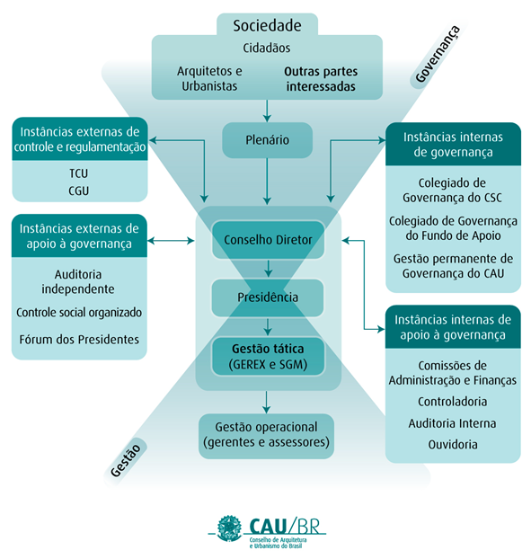
Sistema de Governança
Sistema de Governança CAU
Fonte: CAU/BR
11

Slide 16
Comissões Temáticas CAU/SE
CED
Nathalia Barbosa
Leonardo Maia
CEF
Leonardo Maia
Hugo Lobão
CEP
Shirley Dantas
Bruno Barreto
CPFI
COA
CPUA
Hugo Lobão
Eduardo Rodrigues
Shirley Dantas
Leonardo Maia
Shirley Dantas
Eduardo Rodrigues
Cesar Henriques
Eduardo Rodrigues
Fernando Márcio
Bruno Barreto
Leonardo Maia
Fernando Márcio

Slide 17
Planejamento Estratégico
O planejamento estratégico é um processo sistêmico que permite definir o melhor caminho a ser seguido por uma organização, para atingir um ou mais objetivos estratégicos, dentro de um contexto previamente analisado dos cenários, definindo-se metas e ações que permitirão chegar onde se deseja.
A Identidade Organizacional do conjunto autárquico CAU é composta pela Missão, Visão e Valores, bem como, pelos Objetivos Estratégicos Nacionais e Locais estabelecidos para um período de dez anos. Neste exercício o Planejamento Estratégico CAU 2013 -2023, completou 10 anos, sedimentando as bases de um Conselho com excelência organizacional, transparncia, inovação e financeiramente sustentável, para servir à Sociedade, assegurando eficácia no atendimento aos profissionais e às empresas do setor no estado, compromissado com a qualidade e a modernidade.
A Missão estabelecida de “Promover Arquitetura e Urbanismo para Todos” continua sendo seu nobre horizonte. No que diz respeito à Visão, o CAU busca ser reconhecido como referência na defesa e fomento das boas práticas da Arquitetura e Urbanismo.
Os Valores, por sua vez, têm as seguintes premissas: Ética e transparência; Excelência organizacional; Comprometimento com a inovação; Unicidade e integração e Democratização da informação e conhecimento.
O mapa estratégico, em 2023, teve seus pilares fundamentados na identidade estratégica do CAU onde relacionou 16 objetivos estratégicos, dos quais foram priorizados 03 objetivos nacionais e 02 objetivos locais.

Slide 18
Mapa Estratégico
Mapa Estratégico - Fonte: CAU/BR e CAU/SE

Slide 19
Mapa Estratégico
x Investimento
Valores
Sociedade
Processos Internos
Pessoas e Infraestrutura
Alavancadores
Fiscalização
636.557,90
Objetivos Locais
123.875,70
Atendimento
320.263,27
Comunicação
13.119,90
Patrocínio
11.000,00
ATHIS
24.500
Capacitação
15.750,04
Esquema de Perspectivas do Mapa Estratégico
Fonte: CAU/SE
Esquema de Perspectivas do Mapa Estratégico
Fonte: CAU/SE

Slide 20
Iniciativas Estratégicas x Objetivos x Alocação de Recursos
VISÃO
Ser reconhecido como referência na defesa e fomento das boas práticas da Arquitetura e Urbanismo
Alocação de Recursos
Objetivos
Iniciativas Estratégicas
39,0%
0,46%
Tornar a fiscalização um vetor de melhoria do exercício da Arquitetura e Urbanismo
Estimular a produção da Arquitetura e Urbanismo como política de Estado
2
1
2
1
1
1
Fomentar o acesso da sociedade à Arquitetura e Urbanismo
Assegurar a eficácia no atendimento e no relaciona-mento com os Arquitetos e Urbanistas e a Sociedade
Promover o exercício ético e qualificado da profissão
Assegurar a eficácia no relacionamento e comunicação com a sociedade
Estimular o conhecimento, o uso de processos criativos e a difusão das melhores práticas em Arquitetura e Urbanismo
Desenvolver competências de dirigentes e colaboradores
Fomentar o acesso da sociedade à Arquitetura e Urbanismo
Nacional
Locais
Comuni-cação
Patrocínio
Capacita-ção
ATHIS
13,7%
25,2%
6,51%
3%
1,8%
3%
5,1%
1
1
2
Mapa Estratégico por Alocação de Recursos - Fonte: CAU/BR e CAU/SE
Legenda:
1. ATHIS - Assistência Técnica em Habitações de Interesse Social
2. RAL – Receitas de Arrecadação Líquida
3. % ALOCAÇÃO DE RECURSOS - Percentuais aprovados (Previstos)
4. Iniciativas Estratégicas: Projeto ou Atividade previsto

Slide 21

Slide de balanced scorecard 1
3.RISCOS, OPORTUNIDADES, PERSPECTIVAS.

Slide 22
Recuperação de Recursos
90,83% DA META COM RECEITAS DE EXERCÍCIOS ANTERIORES REALIZADO
R$ 130.899
Em 2023 o CAU/SE manteve sua atuação no que concerne à diminuição da inadimplência e recuperação de recursos de exercícios anteriores com a mesma meta prevista para 2022, uma vez que o cenário econômico do país encontrava-se muito instável, com risco de elevação da inflação em função do cenário politico interno , crises e guerras no cenário mundial afetando as economias dos países como um todo.
.
Fonte: CAU/SE

Slide 23
Gestão de Riscos e Controles Internos
Cadeia de Acompanhamento e Proteção
Gerências e Assessorias dos CAU/UFs
Controladorias e Gerências de Planejamento do CAU/BR e CAU/UFs
Auditorias Internas do CAU/BR e CAU/Ufs e Auditoria Independente
A Gestão de Riscos e Controles Internos no âmbito do CAU/BR abrange questões estratégicas, riscos e ameaças, com acompanhamento da execução do Plano de Ação e abordagem como a das Três Linhas de Defesa (IIA, 2013). Desta forma o CAU/BR, extensível aos CAU/UF, conta com os seguintes grupos de responsáveis envolvidos com o gerenciamento de riscos:
1ª linha de defesa – Controles das Gerências e Assessorias do CAU/UF – Controles desenvolvidos por meio de sistemas e processos sob orientação e responsabilidade de cada gestor de área.
2ª linha de defesa – Controladoria do CAU/BR e Gerência de Planejamento e Gestão Estratégica do CAU/BR e do CAU/UF – Coordenam as atividades de gestão e monitoramento de riscos, auxiliando os gestores da primeira linha de defesa a desenvolverem e aprimorarem seus controles internos.
3ª linha de defesa – Auditoria Interna do CAU/BR e do CAU/UF se houver, Gerência de Planejamento e Gestão Estratégica e Auditoria Independente contratada pelo CAU/BR e/ou pelo CAU/UF – Fornecem avaliações (assegurações) independentes e objetivas sobre os processos de gerenciamento de riscos, controle e governança ao CAU/BR e CAU/UF.
Minuta de Portaria Normativa de institucionalização da Política de Gestão de Integridade, Riscos e Controles Internos no âmbito do CAU/BR, extensível a todo o CAU encontra-se em fase de aprovação pelo Conselho Diretor do CAU/BR.

Slide 24

Slide de balanced scorecard 1
4.RESULTADOS E DESEMPENHO DA GESTÃO.

Slide 25


R$ 636.557,90/ano
Montante de Recursos Aplicados
Fiscalização
“Tornar a fiscalização um vetor de melhoria do exercício da Arquitetura e Urbanismo”
APLICAÇÃO DE 34,89%
Receitas de Arrecadação Líquida
Fiscalização in loco: Manutenção da equipe de fiscalização realizando diligências de ofício, fiscalizações planejadas numa ação pró-ativa , bem como, averiguação de denúncias apresentadas ao CAU/SE.

Slide 26
DESEMPENHO
Resultados
125% DA META DE FISCALIZAÇÕES REALIZADA
100% DE APURAÇÃO DAS DENÚNCIAS PROTOCOLADAS
Em 2023 a equipe de fiscalização do CAU/SE composta por uma Agente Fiscal e uma Auxiliar de Fiscalização, realizou 685 ações de fiscalização superando a meta de 550 ações de fiscalização, o que representou 125% da meta.
Fonte: CAU/SE

Slide 27
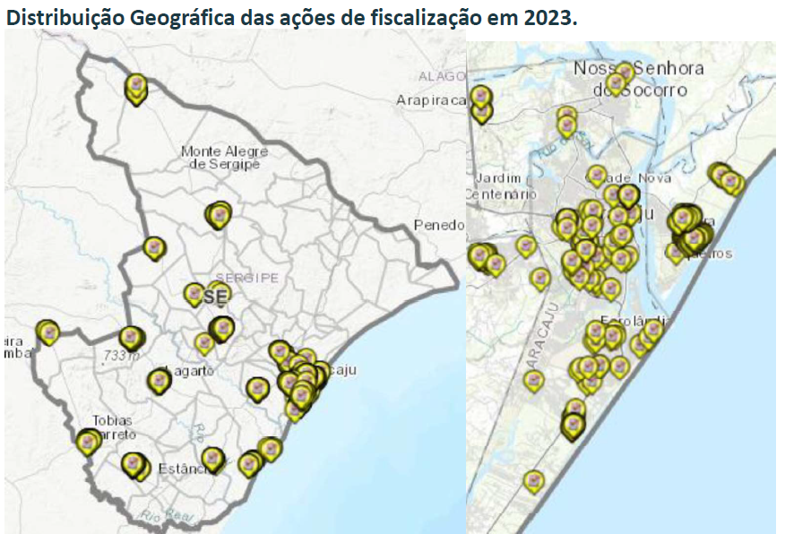
Resultados
DESEMPENHO
UM TOTAL DE 19 MUNICÍPIOS VISITADOS (25,33%)
Devido à limitação de recursos, o CAU/SE busca organizar suas ações estrategicamente, de maneira a não só atender os seus objetivos plenamente, bem como, otimizar ao máximo tais ações. Em 2023, foram realizadas 24 rotinas externas de Fiscalização, sendo 04 na grande Aracaju e 15 no interior, ratificando assim, o objetivo de ramificar as ações e tentar chegar ao máximo de cidades possível.
Distribuição Territorial de Relatórios de Fiscalização
Fonte: CAU/SE

Slide 28
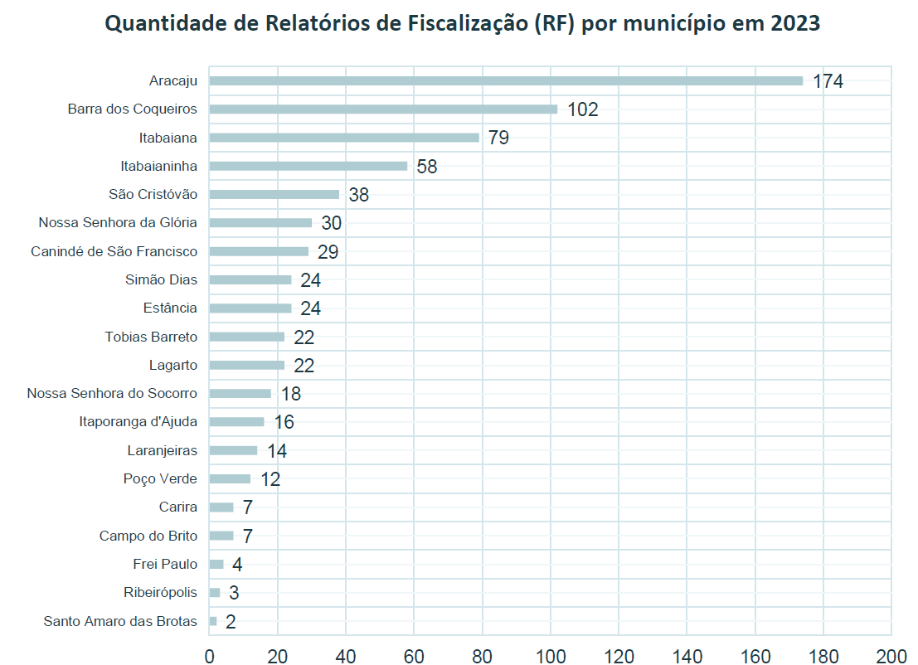
Resultados
DESEMPENHO
24 ROTINAS EM 19MUNICÍPIOS VISITADOS
Em 2023 a presença profissional fora da capital do Estado atingiu um percentual de 22%, havendo em 72% dos municípios a presença de pelo menos 01 profissional ativo.
Número de Relatórios de Fiscalização por cidade
Fonte: CAU/SE

Slide 29
Resultados
DESAFIOS E PERSPECTIVAS
EQUILÍBRIO ENTRE REGIÃO METROPOLITANA E INTERIOR:
MAIOR COBERTURA DE MUNICÍPIOS FISCALIZADOS
Para 2023, a meta é de 550 Fiscalizações, distribuídas em 24 rotinas, sendo 04 na Grande Aracaju e 15 em municípios do interior do Estado, abrangendo um total de 19 municípios. Para tais ações, são considerados como critérios: a análise da população, número de RRTs elaborados, ações de fiscalizações e Relatórios de Fiscalização em anos anteriores e zonas de expansão urbana.
Municípios por Arquiteto e Urbanista Ativos - 2023
Fonte: CAU/SE

Slide 30
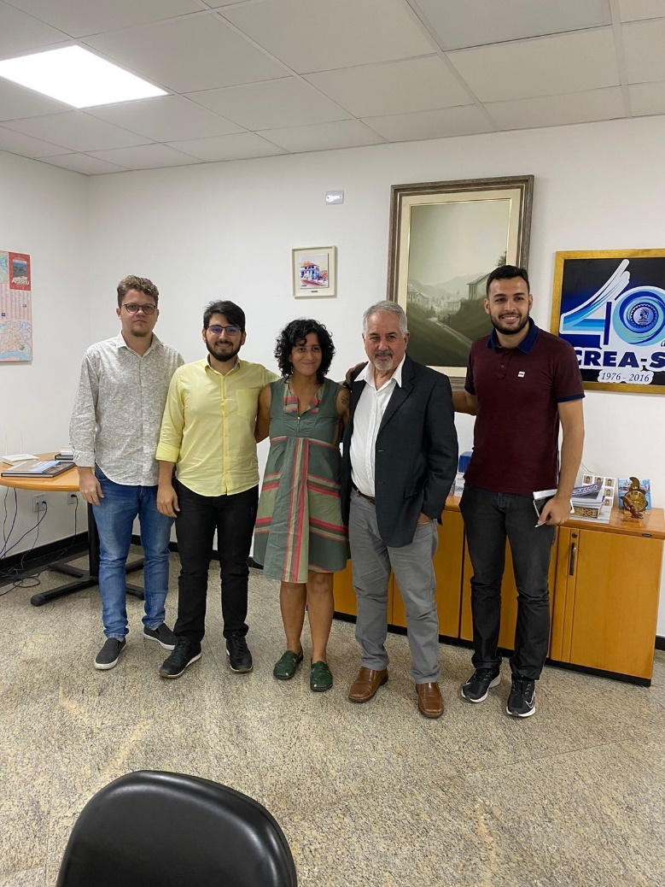
Resultados
DESAFIOS E PERSPECTIVAS
PARCERIAS E COLABORAÇÕES INTERINSTITUCIONAIS COMO MECANISMO DE OTIMIZAÇÃO DAS AÇÕES
Foi iniciado processo para Cooperação com o SEBRAE e a ENERGISA mas não foi concluído. TERMO DE COOPERAÇÃO COM O CREA foi assinado em julho de 2022. TERMO DE COOPERAÇÃO COM A EMURB foi assinado em junho de 2023, mas até o momento, essa comunicação entre o CAU/SE e a EMURB não está ocorrendo de forma efetiva, por questões diplomáticas frágeis relacionadas a elaboração do Plano Diretor de Aracaju.
Assinatura do Termo de Cooperação com o CREA-SE
Fonte: CAU/SE

Slide 31
Equipe de Fiscalização do CAU/SE
ARQ. URB. HANNA OLIVEIRA MOREIRA
Gerente de Operações
MARIA RAYANNE SANTOS SILVA
Estagiária
GABRIELLE SANTOS SILVA
ARQ. URB. SUSIENE ALMEIDA DE OLIVEIRA
THAYANE RODRIGUES ALMEIDA
Estagiária
Auxiliar de Fiscalização
Agente de Fiscalização

Slide 32
Resultados
DESAFIOS E PERSPECTIVAS
Ética Profissional
O CÓDIGO DE ÉTICA FOI APROVADO PELA RESOLUÇÃO CAU/BR Nº52
“Promover o exercício ético e qualificado da profissão“
A Comissão de Ética e Disciplina - CED do CAU/SE é formada por 03 conselheiros, que são responsáveis pelos aspectos deontológicos do exercício profissional. Dentre suas atribuições, destacam-se a condução e julgamento dos processos éticos, bem como, a gestão das atividades de conscientização acerca do tema promovidas pelo Conselho, além da contribuição para a qualificação do regramento pertinente junto ao CAU/BR.

Slide 33

Resultados
DESAFIOS E PERSPECTIVAS
Questões deontológicas passam, sobretudo, pela conscientização e formação de uma compreensão coletiva da conduta adequada de um grupo: entre seus membros e deste grupo para com outros grupos que compõem o corpo social.
Somente um trabalho de base, alicerçado em princípios claros, pode capacitar os indivíduos à uma atuação profissional coerente e comprometida com a manutenção e ampliação do bem estar de todos.
Esse é o desafio do CAU/SE: criar e ampliar meios de comunicação e conscientização dos profissionais, desde a formação nas Instituições de Ensino Superiores. Não obstante as suas obrigações coercitivas, quando as ações educativas não obtiveram êxito, mas, sempre priorizando a educação sobre a punição como preconiza o Código de Ética da Arquitetura e do Urbanismo.
Práticas nocivas a profissão como a Reserva Técnica, devem ser combatidas desde a formação da compreensão profissional nas Universidades até às campanhas de valorização da profissão e difusão da importância da Arquitetura e Urbanismo para a sociedade.
Fonte: Reprodução
Versão comentada do Código de Ética: https://www.cause.gov.br/?p=14153

Slide 34
R$ 320.263,27/ano
Montante de Recursos Aplicados
Atendimento
“Assegurar a eficácia no atendimento e no relacionamento com os Arquitetos e Urbanistas e a Sociedade“
APLICAÇÃO DE 17,55%
Receitas de Arrecadação Líquida
O CAU/SE disponibiliza aos profissionais, e à sociedade como um todo, o atendimento presencial, por meio telefônico, site, aplicativo de mensagem e email. São oferecidos serviços de informações, bem como, protocolos de denúncias, emissão de carteira profissional, RRT e demais necessidades ao pleno exercício da Arquitetura e Urbanismo.

Slide 35

Carta de Serviços ao
Cidadão
Seg a Sex 7h30min às 12h30min
Presencial
Av. Barão de Maruim, 115 – São José. Aracaju, SE.
Whatsapp
(79) 98108-0709
Telefone
(79) 3255-1503
E-mail:
atendimento@cause.gov.br
Serviços disponibilizados pelo Conselho e as formas de acesso, documentação exigida e compromissos para atendimento que são adotados pela instituição pública, tendo como premissas o foco no cidadão, a qualidade no atendimento e transparência da informação. Nela, a sociedade tem acesso a informações detalhadas sobre canais de comunicação e os padrões de atendimento da autarquia, para que alcance a plenitude dos seus direitos e deveres no que diz respeito a atividades de Arquitetura e Urbanismo em território nacional, seja enquanto profissional, contratante ou cidadão interessado. A Carta de Serviços Ao Cidadão do CAU está estruturada em onze capítulos, além desta apresentação. Nos dez primeiros, estão elencados em categorias os principais serviços oferecidos pelo Conselho ao profissional e à sociedade, incluindo requisitos e prazos para acessá-los. O décimo primeiro e último capítulo aborda as formas de comunicação com o arquiteto e urbanista, e qualquer membro da sociedade que eventualmente venha a requerer um dos serviços prestados pelo Conselho.

Slide 36
Resultados
RESULTADOS
3452 ATENDIMENTOS REALIZADOS EM 2023
No período de janeiro a dezembro, o CAU/SE realizou um total de 3452 atendimentos, sendo que 1144 por telefone, 234 por email, 338 presenciais e 1736 por aplicativo de mensagens, meio esse que foi implantado devido ao regime de teletrabalho. Embora o número de colaboradores do setor ainda seja bastante limitado, este Conselho obteve um percentual de 100% das demandas tratadas em até 30 dias. Com relação à pesquisa de satisfação, que é feita por formulário entregue presencialmente ou por email, 100% dos usuários, que responderam à pesquisa, se disseram satisfeitos com a resolução da demanda.
Fonte: CAU/SE

Slide 37

Resultados
DESAFIOS E PERSPECTIVAS
OTIMIZAÇÃO ATRAVÉS DA AUTOMATIZAÇÃO DO ATENDIMENTO
O CAU/SE tem tentado, cada vez mais, garantir um canal eficiente e transparente de comunicação com os Arquitetos e Urbanistas e a Sociedade, sendo este, um de seus objetivos priorizados. Assim, foi realizado concurso público, para a vaga de assistente de atendimento, ampliando o número de colaboradores no setor. Para além, este Conselho tem buscado alternativas de automatização do seu atendimento, através de ferramentas que possam equacionar as demandas e otimizar o tempo gasto nos atendimentos ao público.

Slide 38
Equipe de Atendimento do CAU/SE
ANNA BEATRIZ DA SILVA SOUZA
Assistente de Atendimento
MARCOS DANILO DE LIRA GOMES
Assistente de Atendimento

Slide 39
R$ 11.000,00
Montante de Recursos Aplicados
Patrocínio e Apoio Institucional
“Estimular o conhecimento, o uso de processos criativos e a difusão das melhores práticas em Arquitetura e Urbanismo”.
APLICAÇÃO DE 0,6
Receitas de Arrecadação Líquida
O CAU/SE sempre acredita que parcerias com outros órgãos e instituições voltados à Arquitetura e Urbanismo e afins são condição principal para a qualificação e construção de um mercado profissional eficaz e contribuinte do bem estar social. Assim, anualmente, o CAU/SE destina um montante direcionado ao apoio e patrocínio de projetos e ações que visam pugnar pela plenitude da Arquitetura e do Urbanismo.

Slide 40
R$ 43.449,32/ano
Montante de Recursos Aplicados
Comunicação
“Assegurar a eficácia no relacionamento na comunicação com à sociedade”.
MÍNIMO DE APLICAÇÃO DE 2,9%
Receitas de Arrecadação Líquida
Site: https://www.cause.gov.br/
Transparência: http://transparencia.cause.gov.br/
Instagram: https://www.instagram.com/causergipeoficial/

Slide 41

Resultados
DESEMPENHO E RESULTADOS
CLAREZA E TRANSPARÊNCIA DA INFORMAÇÃO
No CAU/SE, a Comunicação é responsável pela articulação com à comunidade profissional e a sociedade como um todo, principalmente com usuários do interior do Estado que não podem estar em constante contato presencial com o Conselho nos eventos realizados ou nos atendimentos em nossa sede.
Com a IN-TCU 84/2020 que regulamenta a nova forma de apresentação da Prestação de Contas dos Conselhos, a Comunicação do CAU/SE, passa a ter papel ainda mais fundamental na prestação de contas da Autarquia.
O conjunto autárquico CAU tem como objetivo estratégico nacional “Assegurar a eficácia no relacionamento na comunicação com à sociedade”. Dentro disso busca constantemente processos e tecnologias de efetivação deste objetivo.
Fonte: CAU/SE

Slide 42


Resultados
PORTAL DE TRANSPARÊNCIA
PERMITE QUE A SOCIEDADE TENHA ACESSO À TODAS AS INFORMAÇÕES DO CAU/SE NÃO CLASSIFICADAS COMO SIGILOSAS
Em atendimento às Leis 12.527/2011 e 14.129/2021 o CAU/SE disponibiliza uma plataforma na internet, através da qual, toda a sociedade pode ter acesso às informações produzidas pelo Conselho. São exceções, apenas documentos classificados como sigilosos, bem como, informações pessoais protegidas pela LGPD – Lei Geral de Proteção de Dados Pessoais (Lei 13.709/2018).
https://transparencia.cause.gov.br/
Fonte: CAU/SE

Slide 43
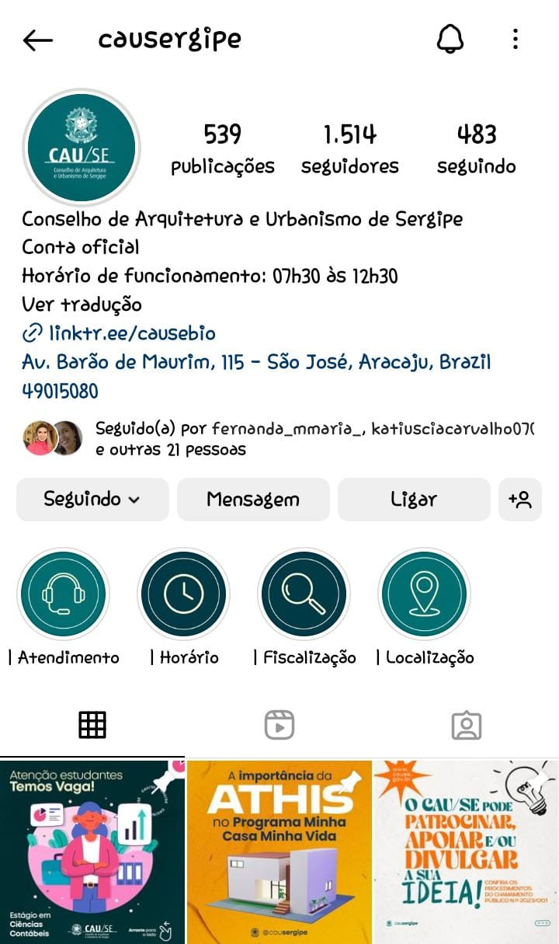

Resultados
DESAFIOS E PERSPECTIVAS
O site do CAU/SE é a plataforma que centraliza todas as informações deste Conselho, e para onde são encaminhados os usuários através de links em matérias e redes sociais. No site é possível ter acesso a todos os eventos realizados pelo CAU/SE, bem como, à carta de serviços do Conselho e realizar consultas ao Portal de Transparência, solicitação de serviços e cadastramento de denúncias.
Com postagens quase que diárias, o setor visa transmitir todo o trabalho realizado pelo Conselho na busca pelo atendimento pleno de sua atividade-fim: a fiscalização da atuação profissional.
Além das funções elencadas acima, a Comunicação do CAU/SE alimenta também o site de transparência do Conselho, em atenção ao que determina a Lei Federal nº 12.527/11.
O CAU/SE possui ainda, um perfil no Instagram, o que possibilita uma aproximação mais direta com seu público-alvo, tendo em vista o grande alcance dessa plataforma, permitindo comunicar de maneira direta e menos formal, bem como, com uma maior interação.
Perfil do CAU/SE no Instagram
Fonte: CAU/SE

Slide 44
R$ 45.000,00/ano
Previsão de Aplicação de Recurso
ATHIS
Assistência Técnica para Habitação de Interesse Social
“Fomentar o acesso da sociedade à Arquitetura e Urbanismo”.
APLICAÇÃO DE 0,2%
Receitas de Arrecadação Líquida
O CAU/SE tem se empenhado na efetivação da Lei 11.888/08 que assegura às famílias de baixa renda o direito ao acesso à assistência técnica qualificada e gratuita para projeto e construção de habitações de interesse social. Como uma de suas principais iniciativas neste sentido, o conjunto autárquico CAU, tem priorizado em seu planejamento a destinação de um mínimo de 2% do seu orçamento em ações de Assistência Técnica.

Slide 45
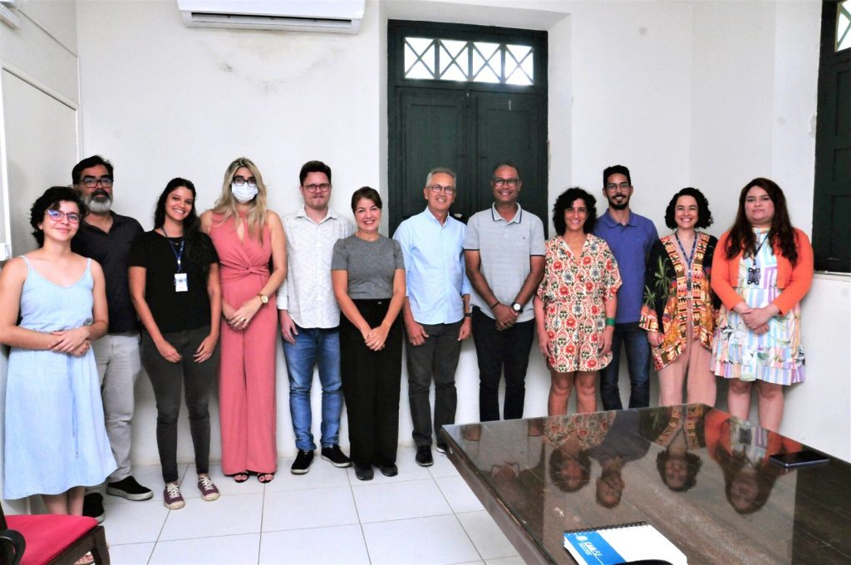
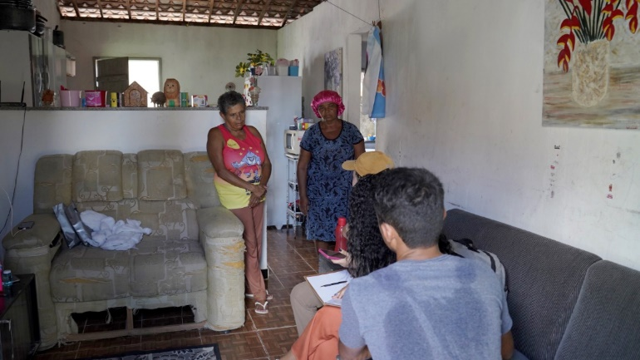
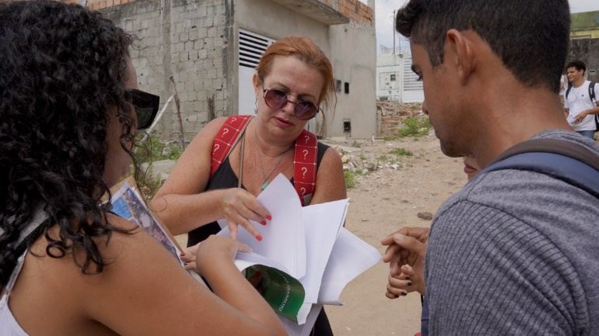
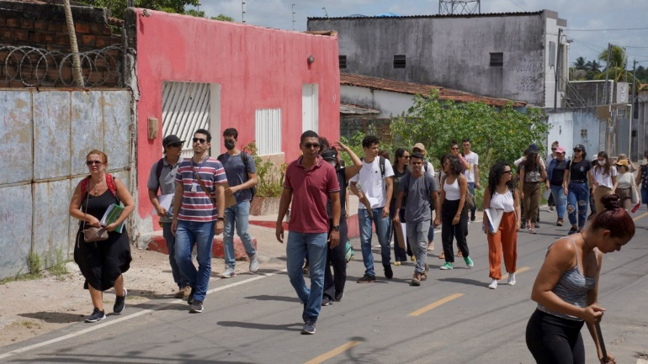
Resultados
RESULTADOS
CERCA DE 35 FAMÍLIAS BENEFICIADAS
Em função de ocorrências alheias ao CAU/SE, o contrato firmado em 2022, entre o CAU/SE junto com a Prefeitura de São Cristóvão e a ONG Soluções Urbanas, não concluído em 2023, e encontrando-se em vias de conclusão. Este consiste num projeto piloto e visa a qualificação de profissionais e prestação de serviços de ATHIS na comunidade Portelinha, na cidade de São Cristóvão. O curso de formação contou com a participação de cerca de 50 profissionais da Arquitetura e Urbanismo, bem como, de outras áreas afins. O projeto tem por objetivo não só qualificar esses profissionais, como também, levar melhorias habitacionais a cerca de 35 famílias dessa comunidade. O Projeto contou com três fases: formação profissional; diagnóstico das moradias e projetos de intervenção (esta ainda em execução).
Fonte: CAU/SE

Slide 46
RESULTADOS
Resultados
EDITAL DESAFIO UNIVERSITÁRIO ATHIS NA PRÁTICA
Outra ação de fomento e incentivo à prática do ATHIS foi o edital “Desafio Universitário ATHIS na Prática”, onde duas propostas de intervenção foram selecionadas, e receberam R$ 10.000,00 cada uma, para a promoção de melhorias em habitações situadas em zona de vulnerabilidade. As propostas contemplaram a reforma de banheiros e equipamentos de uso coletivo das comunidades.
Banheiro reformado com recursos do edital
Fonte: Autores do projeto - CAU/SE

Slide 47

341 PEDIDOS DEFERIDOS
Novos Registros Profissionais
CEF-CAU/SE
COMISSÃO DE ENSINO E FORMAÇÃO DO CAU/SE
“Zelar pelo aperfeiçoamento da formação em Arquitetura e Urbanismo”.
15 CURSOS ATIVOS
De Arquitetura e Urbanismo no Estado
Tendo como principal objetivo fomentar o debate acerca da formação da Arquitetura e do Arquiteto e Urbanista e seus reflexos nas atribuições e na prática da profissão no cenário atual, para além das atividades diárias de análise de pedidos de registro, a CEF-CAU/SE mantém contato direto com instituições de ensino, através dos coordenadores de curso promovendo debates e orientações.

Slide 48


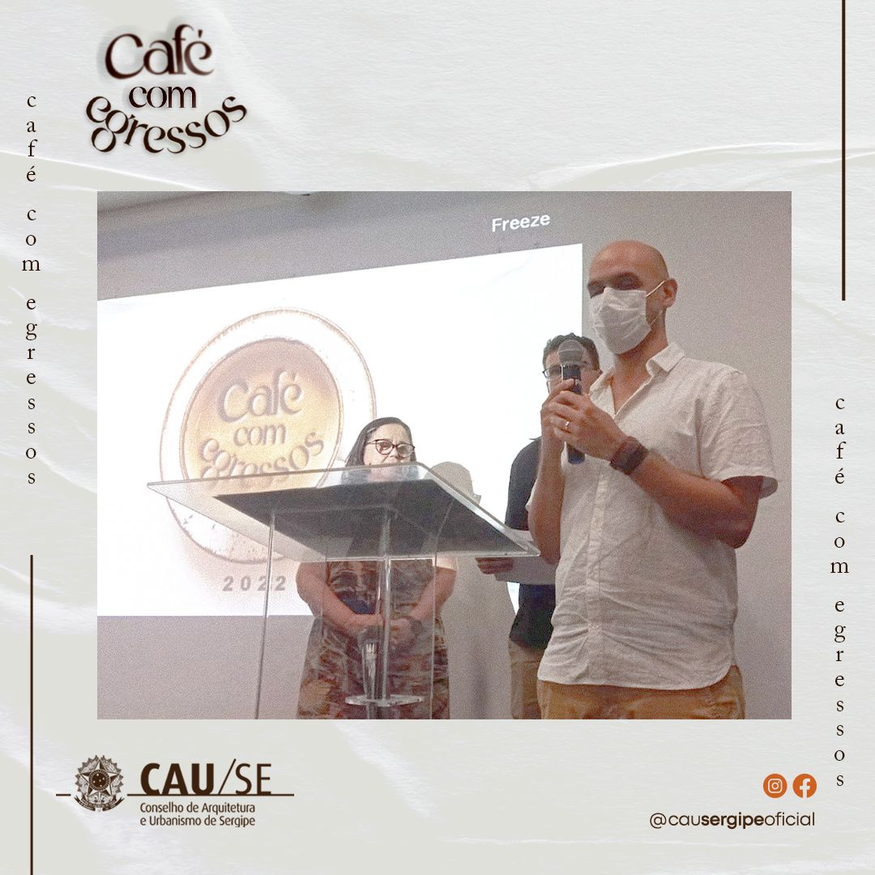
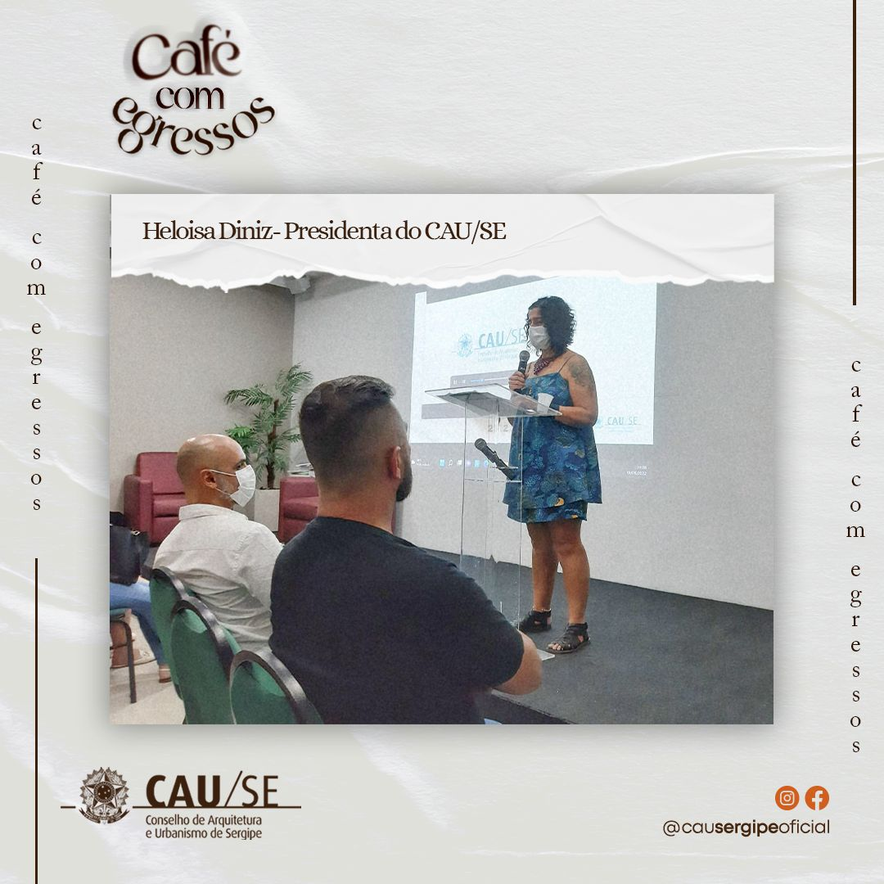
RESULTADOS
Resultados
BOAS-VINDAS AOS PROFISSIONAIS RECÉM FORMADOS
Foram realizadas duas edições do Café com Egresso, evento de boas-vindas do CAU/SE que tem como objetivo aproximar os novos Arquitetos e Urbanistas do Conselho. O primeiro aconteceu de maneira online em janeiro e foram convidados mais de 300 novos profissionais, formados em 2020 e 2021. O segundo ocorreu em formato presencial e contou com a participação do conselheiro estadual pelo Distrito Federal Ricardo Meira. Ele palestrou sobre o tema Precificação de serviços de arquitetura. Esse evento teve a lotação máxima prevista. Em 2023 no dia 26/05/2023 , tivemos café de Egresso com participação máxima prevista.
Evento Café com Egressos
Fonte: CAU/SE

Slide 49



RESULTADOS
7º PRÊMIO TCC DE ARQUITETURA E URBANISMO
O Prêmio TCC é uma iniciativa da CEF-CAU/SE, implementado desde 2017, sendo já uma expetativa anual dos estudantes, futuros profissionais sergipanos, e visa premiar os melhores Trabalhos de Conclusão de Curso – TCC dos acadêmicos de Arquitetura e Urbanismo, tendo como principal objetivo colaborar na valorização e aperfeiçoamento do ensino. Em 2023 foram 03 os trabalhos premiados. Os trabalhos premiados nesta edição abordaram os temas da habitação na capital e região metropolitana, e da Arquitetura numa vertente popular e sócio-cultural.
Premiação TCC
Fonte: CAU/SE

Slide 50

Slide de balanced scorecard 1
5.ALOCAÇÃO DE RECURSOS E ÁREAS ESPECIAIS DE GESTÃO.

Slide 51
Resultados
GESTÃO DE PESSOAS
R$ 791.682
MONTANTE DE RECURSOS APLICADOS EM DESPESAS COM PESSOAL
Em 2023, o corpo técnico do CAU/SE contou com o acréscimo de dois novos colaboradores, que foram aprovados em concurso público realizado no mês de janeiro. As vagas foram ofertadas para os cargos de Assistente de Atendimento e Auxiliar de Fiscalização. Para além, os novos colaboradores receberam, também, qualificação para que possam auxiliar em outros setores, tais como a Comissão de Compras e Licitação, conforme previsto em lei, no assessoramento das comissões temáticas e comissão eleitoral.
“Desenvolver competências de dirigentes e colaboradores”. Foram aplicados um total de R$ 24.000,00 em qualificação e assessoramento em planejamento estratégico, através de consultoria contratada.

Slide 52
Resultados
GESTÃO ORÇAMENTÁRIA E
FINANCEIRA
PLANEJAMENTO E EFICÁCIA NA APLICAÇÃO DOS RECURSOS
No período de análise desta apresentação, do total de R$ 2.317.757,51 previstos para as despesas, foram liquidadas R$ 1.654.002,11, o que significa um percentual de 71,36%, restando ainda um saldo de R$ 663.754.
No que pese aos limites estratégicos priorizados no orçamento para o exercício de 2022, especificamente para as atividades de Fiscalização e Atendimento, no exercício em questão, o CAU/SE alcançou os percentuais de execução de 34,89% e 17,75% das Receitas de Arrecadação Líquida - RAL, respectivamente. Assim, o CAU/SE aplicou um percentual total de 52,62% de suas RAL, diretamente em Atendimento e Fiscalização
Fonte: CAU/SE

Slide 53

Slide de balanced scorecard 1
6. INFORMAÇÕES ORÇAMENTÁRIAS, FINANCEIRAS
E CONTÁBEIS.

Slide 54
R$ 1.654.002,11/ano
Orçamento Executado em 2023
ORÇAMENTO
“Assegurar a sustentabilidade financeira”.
R$ 895.995,91
95% do programado com a arrecadação de RRT
Outra receita que tem mantido um ótimo desempenho é a de recuperação de anuidades de exercícios anteriores. Fruto do trabalho de conscientização e cobrança de tal recurso, em 2022 o CAU/SE arrecadou um total de R$ 116.474,32 entre anuidade de Pessoa Física – PF e Pessoa Jurídica – PJ.

Slide 55
Demonstrações Contábeis
VARIAÇÕES PATRIMONIAIS QUANTITATIVAS
Descrição | 2021 | 2022 | 2023 | Descrição | 2021 | 2022 | 2023
Variações patrimoniais |  |  |  | Variações patrimoniais
Aumentativas |  |  |  | diminutivas
Contribuições | 619.457 | 731.778 | 1.054.136 | Pessoal e encargos | 635.985 | 669.243 | 721.901
Exp. Bens e serviços | 540.420 | 711.612 | 772.638 | beneficios assitênciais | - | - | -
Financeiras | 44.051 | 94.520 | 193.141 | uso bens e serviços | 254.134 | 345.818 | 523.425
transferências | 75.831 | 199.146 | 111.471 | financeiras | - | - | -
valor e ganhos c/ativo | - | - | - - | transferências | 45.173 | 110.363 | 120.969
Outro valores patr aument | 4.068 | 8.392 | 6.518 | tributos e contrib | - | - | -
 |  |  |  | desvalor perda ativo | - | - | -
 |  |  |  | outros valores patrim. Dimin | 80.439 | 76.500 | 326.309
TOTAL | 1.283.829 | 1.745.448 | 2.137.904 |  | 1.015.731 | 1.201.924 | 1.692.604
Valores em R$ mil
VARIAÇÕES PATRIMONIAIS QUALITATIVAS
DISCRIÇÃO | 2021 | 2022 | 2023
INCORPORAÇÃO ATIVO
investimentos | 39.317 | 606.225 | 0
DESINCORPORAÇÃO ATIVO
Alienação Bens
Demonstração contábil completa disponível em: http://transparencia.cause.gov.br/

Slide 56
Slide de balanced scorecard 1
Gestão Contábil
Katiuscia Oliveira de Carvalho
Contadora CRC/SE 005402/O-6
Auditoria Interna do CAU/BR
A Contadoria do CAU/SE conta ainda com a Auditoria (interna) do CAU/BR a qual incumbe “manifestar-se acerca das informações contábeis mensais por meio de relatórios”, segundo o art. 8°, § 2°, e art. 11, da referida Resolução CAU/BR nº 174/2018.
Declaração do Contador do CAU/SE
Declaro que as informações constantes das Demonstrações Contábeis: Balanço Patrimonial, Balanço Orçamentário, Balanço Financeiro, Demonstração de Fluxos de Caixa e Demonstração das Variações Patrimoniais, regidos pela Lei nº 4.320/1964, pelas Normas Brasileiras de Contabilidade Aplicadas ao Setor Público (NBCASP) e pelo respectivo manual (MCASP), referentes ao exercício de 2021, refletem nos seus aspectos mais relevantes a situação orçamentária, financeira e patrimonial do Conselho de Arquitetura e Urbanismo de Sergipe – CAU/SE.
Aracaju-SE, 31 de março de 2023.
Considerações
O conjunto autárquico formado pelo CAU/BR e pelos CAU/UF utiliza um mesmo sistema informatizado de contabilidade estando este integrado a diversos sistemas de controle administrativo possibilitando, assim, um acompanhamento da gestão contábil do conjunto em tempo real, tanto pelas áreas técnicas do CAU/BR como por sua assessoria contábil terceirizada que presta consultoria e emite relatórios contábeis a todos os entes do CAU.
Norma interna
Além da Lei n° 4320/1964, das Normas Brasileiras de Contabilidade Aplicadas ao Setor Público (NBCASP) e do manual correspondente (MCASP) seguidas integralmente pela Contadoria do CAU/SE, a Resolução CAU/BR nº 174/2018 dispõe sobre procedimentos orçamentários, contábeis e de prestação de contas a serem adotados pelo CAU/BR e pelos CAU/UF (https://transparencia.caubr.gov.br/resolucao174/). Tal norma propicia ao CAU/BR, dentre outros, de exercer acompanhamento por meio de orientações e proposições de melhorias das informações contábeis.

Slide 57
Balanço Patrimonial
Ativo | 2021 | 2022 | 2023
Ativo Circulante | 1.791.219 | 1.643.319 | 1.814.447
Disponibilidade de bancos | 1.323.054 | 1.009.637 | 1.026.926
Anuidades a receber | 923.462 | 1.417.289 | 1.755.176
(-) Provisões para perdas | ( 462.277) | (788.587) | (972.823)
Outros créditos | 6.979 | 4.980 | 5.168
Ativo Não Circulante | 78.774 | 667.046 | 651.943
Créditos a longo prazo | - | - | -
Bens patrimoniais | 78.775 | 667.046 | 651.943
Total | 1.869.994 | 2.310.365 | 2.466.390
Valores em R$ mil
Demonstração contábil completa disponível em: http://transparencia.cause.gov.br/

Slide 58
Balanço Patrimonial
Passivo + Patrimônio Líquido | 2021 | 2022 | 2023
Passivo Circulante | 96.030 | 91.101 | 70.546
Obrigações trabalhistas
Fornecedores | 31.930 | 24.794 | 9.159
Provisões de férias/13º Salário | 50.109 | 48.587 | 51.374
Outras obrigações | 10.685 | 17.720 | 10.013
Passivo Não Circulante | 1.773.964 | 2.219.264 | 2.395.844
Obrigações a longo prazo | - | - | -
Patrimônio Líquido | 1.773.964 | 2.219.264 | 2..395844
Resultados acumulados | - |  | -
Total | 1.869.994 | 2.310.365 | 2.466.390
Valores em R$ mil
Demonstração contábil completa disponível em: http://transparencia.cause.gov.br/

Slide 59
Demonstração da Variações Patrimoniais
Variações Patrimoniais Aumentativas - VPA | 2021 | 2022 | 2023
Contribuições (anuidades) | 731.778 | 1.054.135 | 938.193
Serviços (taxas RRT) | 711.612 | 772.638 | 910.838
Juros e encargos de mora | 94.520 | 193.141 | 159.152
Outras VPA | 207.448 | 117.990 | 153.750
Total | 1.745.448 | 2.137.904 | 2.161.933
Valores em R$ mil
Variações Patrimoniais Diminutivas - VPD | 2021 | 2022 | 2023
Pessoal e encargos | 669.243 | 721.901 | 794.470
Material de consumo | 763 | 2.490 | 25.501
Serviços de terceiros | 345.818 | 502.981 | 824.942
Depreciação de bens | 16.877 | 17.954 | 15.103
Transferências concedidas | 110.037 | 120.969 | 141.101
Provisões para perdas | 59.186 | 326.309 | 184.236
Total | 1.201.924 | 1.692.604 | 1.985.353
Superávit do exercício | 543.524 | 445.300 | 176.579
Demonstração contábil completa disponível em: http://transparencia.cause.gov.br/

Slide 60
Balanço Orçamentário
Receitas Orçamentárias | 2021 | 2022 | 2023
Receitas correntes | 1.615.571 | 1.645.019 | 1.824.046
Contribuições (anuidades) | 600.687 | 552.344 | 596.865
Serviços (taxas RRT) | 711.612 | 772.639 | 910.838
Receitas financeiras | 95.131 | 201.106 | 159.099
Outras receitas correntes | 8.995 | 7.459 | 6.820
Receitas de capital | 199.146 | 111.471 | 150.424
Total | 1.615.571 | 1.645.019 | 1.824.046
Valores em R$ mil
Despesas Orçamentárias | 2021 | 2022 | 2023
Despesas correntes | 1.126.470 | 1.348.706 | 1.654.002
essoal e encargos | 667.960 | 725.623 | 791.682
Material de consumo | 764 | 2.490 | 25.501
Serviços de terceiros | 304.021 | 452.622 | 637.955
Encargos diversos | 43.688 | 47.003 | 57.760
Transferências correntes | 110.037 | 120.969 | 141.101
Despesas de capital | 39.317 | 606.225 | 0,00
Total | 1.165.787 | 1.954.932 | 1.654.002
Superávit do exercício | 449.784 | 0,00 | 170.043

Slide 61
Balanço Financeiro
Ingressos | 2021 | 2022 | 2023
Receita orçamentária | 91.277 | 97.514 | 142.204
Recebimentos extraorçamentários | 67.921 | 252.493 | 85.203
Saldo em espécie do exercício anterior | 1.363.989 | 1.088.493 | 1.107.428
Total | 1.523.187 | 1.438.500 | 1.334.836
Valores em R$ mil
Dispêndios | 2021 | 2022 | 2023
Despesa orçamentária | 167.051 | 397.994 | 254.043
Pagamentos extraorçamentários | 33.282 | 30.869 | 53.866
Saldo em espécie para o exercício seguinte | 1.232.054 | 1.009.637 | 1.026.925
Total | 1.523.187 | 1.438.500 | 1.334.836
Demonstração contábil completa disponível em: http://transparencia.cause.gov.br/

Slide 62
Demonstração dos Fluxos de Caixa
Valores em R$ mil
Ingressos | 2021 |  |  | 2022 | 2023
FLUXO DE CAIXA DAS ATIVIDADES DAS OPERAÇÕES
Ingressos
Receita corrente |  | - | - |  | -
Outros ingressos |  | 35.990 | 37.391 |  | 47.510
Desembolsos
Despesa corrente |  | - | - |  | -
Outros desembolsos |  | 33.081 | 30.868 |  | 53.866
Fluxo de Caixa Líquido das Operações |  | (36.017) | (78.856) |  | (80.502)
FLUXO DE CAIXA DAS ATIVIDADES DE INVESTIMENTO
Ingressos |  | - | -
Desembolsos |  | - | -
Ingressos | 2021 | 2022 | 2023
FLUXO DE CAIXA DAS ATIVIDADES DE FINANCIAMENTO
Ingressos | - | - | -
Desembolsos | - | - | -
FLUXO DE CAIXA DAS ATIVIDADES DE INVESTIMENTO
Ingressos | - | - | -
Desembolsos | - | - | -
GERAÇÃO LIQUIDA DE CAIXA E EQUIVALENTES DE CAIXA | (36.017) | (78.856) | (80.502)
CAIXA E EQUIVALENTES DE CAIXA INICIAL | 1.363.988 | 1.088.493 | 1.107.428
CAIXA E EQUIVALENTES DE CAIXA FINAL | 1.323.054 | 1.009.637 | 1.026.925
Demonstração contábil completa disponível em: http://transparencia.cause.gov.br/

Slide 63
Notas Explicativas às Demonstrações Contábeis
A Gerência Administrativa e Financeira declara a conformidade contábil das Demonstração Contábeis do Conselho de Arquitetura e Urbanismo de Sergipe, referente ao período de janeiro a dezembro de 2023, no que tange ao reconhecimento, mensuração e evidenciação dos atos e fatos relativos à gestão orçamentária, financeira e patrimonial.
As demonstrações contábeis foram elaboradas de acordo com as práticas contábeis adotadas no Brasil (BRGAAP), abrangendo as normas brasileiras de contabilidade aplicáveis ao setor público, principalmente a NBC T 16.6 (R1) – Demonstrações Contábeis.
As demonstrações contábeis estão apresentadas em Reais, que também é a moeda funcional da Entidade.
As Demonstrações Contábeis estão fundamentadas na Lei nº 4.320/64 e em consonância com o Manual de Contabilidade aplicado ao Setor Público, aprovada pela Portaria Conjunta STN/SOF nº 01/14, e Portaria STN n° 700 de 10/12/2014, 8ª edição, e Normas Brasileiras de Contabilidade aplicadas ao setor público conforme NBC TSP ESTRUTURA CONCEITUAL, NBC TSP 07, NBC TSP 11 e NBC TSP 17.
As Demonstrações Contábeis do Conselho de Arquitetura e Urbanismo de Sergipe são compostas por:
Balanço Patrimonial, estruturado em Ativo, Passivo e Patrimônio Líquido. Evidencia qualitativa e quantitativamente a situação patrimonial da entidade pública;
Demonstração das Variações Patrimoniais. Evidencia as variações quantitativas, o resultado patrimonial e as variações qualitativas decorrentes da execução orçamentária;
Balanço Orçamentário. Evidencia as receitas e as despesas orçamentárias;
Balanço Financeiro. Evidencia as receitas e despesas orçamentárias, bem como os ingressos e dispêndios extraorçamentários, conjugados com os saldos de caixa do exercício anterior e os que se transferem para o início do exercício seguinte;
  Demonstração dos Fluxos de Caixa. Evidencia as movimentações havidas no caixa e seus equivalentes, nos fluxos das operações, dos investimentos e dos financiamentos.
  Declaro que as informações constantes das Demonstrações Contábeis: Balanço Patrimonial, Demonstração das Variações Patrimoniais, Balanço Orçamentário, Balanço Financeiro, Demonstração de Fluxo de Caixa, regidos pelas diretrizes do Manual de Contabilidade Aplicada ao Setor Público (MCASP) e Normas Brasileiras de Contabilidade Aplicadas ao Setor Público (NBCs TSP), do Conselho Federal de Contabilidade (CFC), relativas ao período de janeiro a dezembro de 2022, refletem nos seus aspectos mais relevantes a situação orçamentária, financeira e patrimonial do Conselho de Arquitetura e Urbanismo de Sergipe.
  Link das Notas Completas: http://transparencia.cause.gov.br/

Slide 64

Slide de balanced scorecard 1
7.ANEXOS E APÊNDICES.

Slide 65
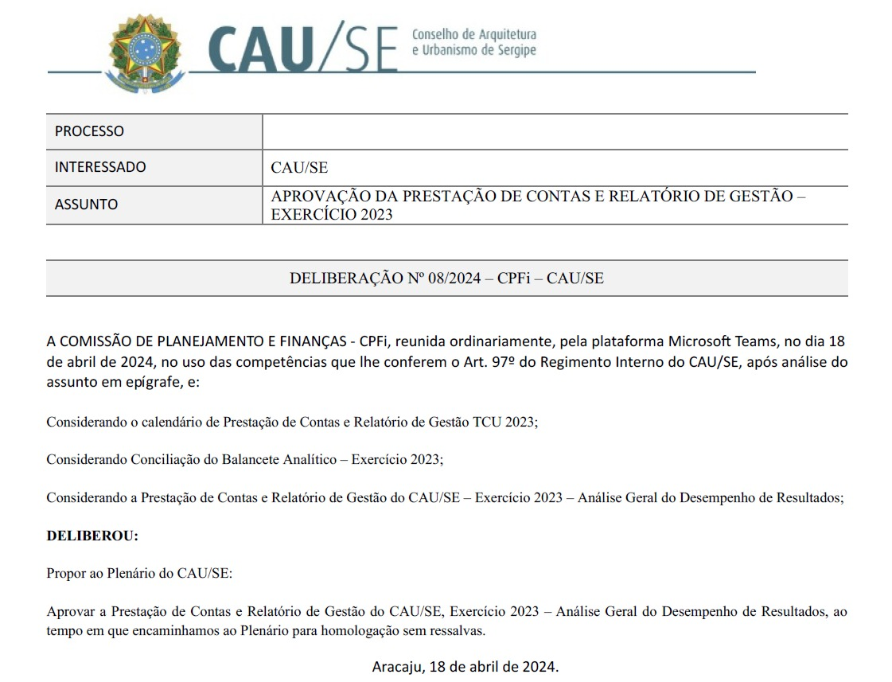

Slide 66
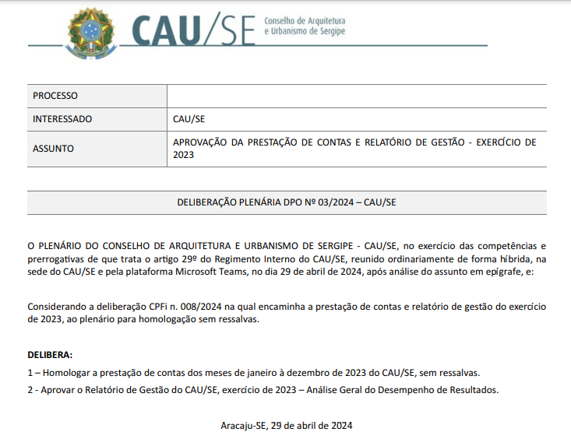

Slide 67
DELIBERAÇÃO PLENÁRIA ORDINÁRIA N.03/2024
https://cause.gov.br/wp-content/uploads/2024/06/SEI_0236537_Deliberacao_Plenaria_de_CAU_UF_03.pdf
DELIBERAÇÃO CPFI N.08/2024
https://cause.gov.br/wp-content/uploads/2024/06/SEI_0243251_Deliberacao_de_Comissao_08.pdf
Edital de Chamamento Público CAU/SE
https://transparencia.cause.gov.br/wp-content/uploads/EDITAL-DE-CHAMAMENTO-PUBLICO-2023.001.pdf
Resolução CAU/BR n. 200/2020
https://transparencia.caubr.gov.br/wp-content/uploads/resolucao200-4.pdf
Resolução CAU/BR n. 247
https://transparencia.caubr.gov.br/wp-content/uploads/resolucao247.pdf
Portaria CAU/SE suprimento de fundos
https://cause.gov.br/wp-content/uploads/2018/01/PORTARIA-004.2018.pdf
https://cause.gov.br/wp-content/uploads/2018/10/PORTARIA-19.2018.pdf
Portaria CAU/SE deslocamento e diárias
https://cause.gov.br/wp-content/uploads/2023/02/PORTARIA-12.2022.pdf

